Slide 1


La cascada de Detian, es un área escénica que se encuentra en Daxin, Chongzuo, Región Autónoma Zhuang de Guangxi, alrededor de 145 km del centro de la ciudad de Nanning y la vecina Vietnam. En esta área escénica, hay más de 40 atracciones turísticas. Entre ellos, el más notable es la prohibición de Gioc-Detian Falls. Esta cascada cruza la frontera entre China y Vietnam, y se une con el Gioc Ban en Vietnam. Con el buen nombre de la cascada transnacional segundo más grande del mundo, pasa por tres terrazas a medida que fluye desde lo alto. Por debajo de la cascada es una piscina de profundidad a una anchura de más de 200 m y una profundidad de más de 30 m. Hay un gran número de peces grandes en la piscina. Por lo tanto, los aldeanos que viven allí a menudo vienen a la piscina para la captura de peces. Además de la cascada, hay muchas otras escenas atractivas a la espera de su visita, incluyendo el río Heishui, Qiaomiao lago, río Guichun Límite, Shatun Cascada, No.53 simple piedra y numerosas reliquias culturales y animales raros. Precipitaciones abundantes y temperaturas moderadas da vida a las plantas de hoja perenne que cubren el paisaje pintoresco. Otros lugares de interés recomendados en Detian área escénica son:
La Heishui río, llamado Río de aguas Negras, está adornada por las plantas verdes y colinas peculiares. El agua, por supuesto, no es de color negro. Que recibió el nombre debido a las reflexiones de los árboles negro y colinas. Cuando está en un bote en el río Heishui, se puede ver las ruedas de agua que dan vuelta, las casas de la minoría Zhuang, las tierras de cultivo en terrazas y los campesinos trabajadores.
La cascada Shatun, es otra famosa cascada en el área escénica. La caída fluye hacia abajo desde siete terrazas. En comparación con la cascada de Detian, Shatun cascada no es tan grande y potente.
Creó: Jeremías Para: mis pps Música: Instrumental China

Slide 2
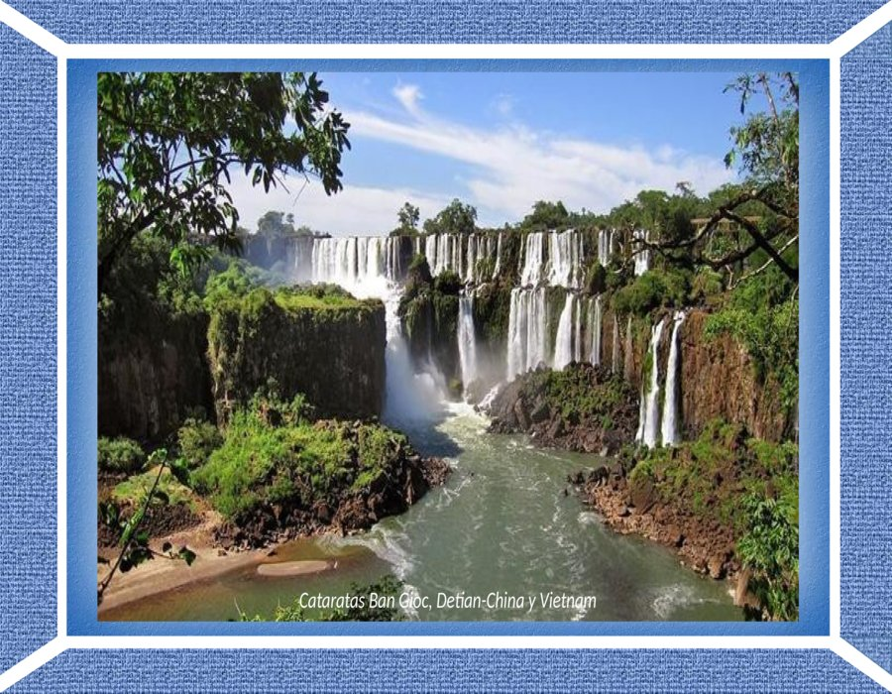

Slide 3


Slide 4


Slide 5


Slide 6


Slide 7


Slide 8


Slide 9


Slide 10


Slide 11


Slide 12


Slide 13


Slide 14


Slide 15
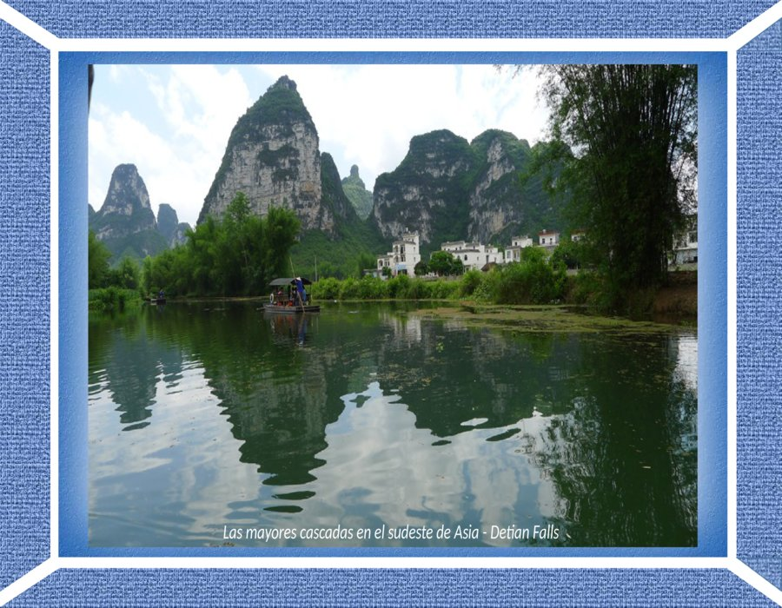

Slide 16


Slide 17


Slide 18
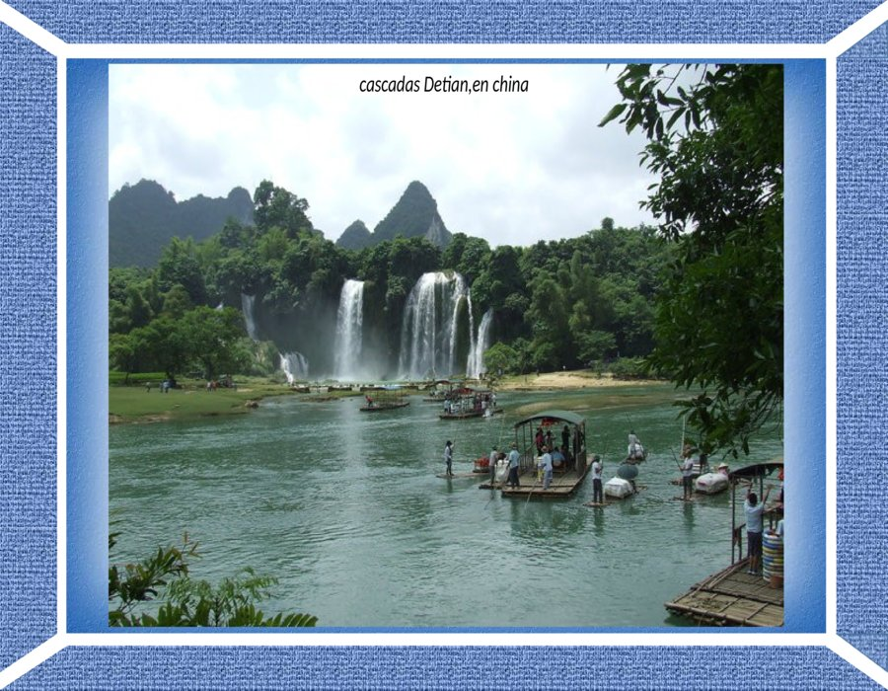

Slide 19


Slide 20


Slide 21
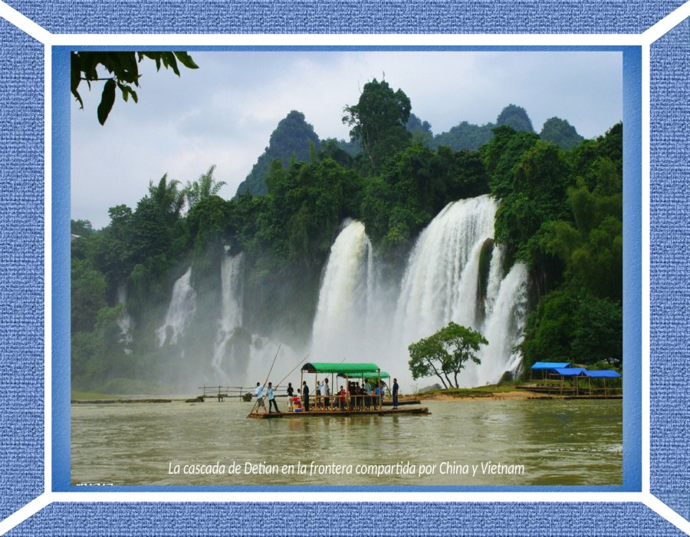

Slide 22


Slide 23


Slide 24
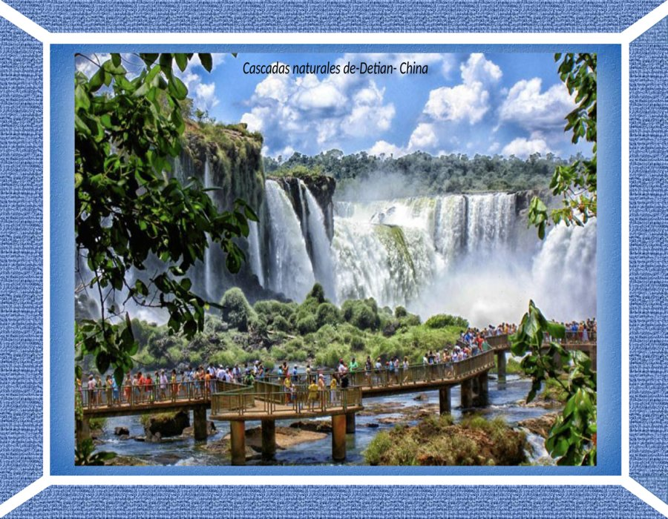

Slide 25


Slide 26


Slide 27


Slide 28


Slide 29


Slide 30


Slide 31


Slide 32


Slide 33


Slide 34


Slide 35


Slide 36


Slide 37


Slide 38


Slide 39


Slide 40


Slide 41


Slide 42


Slide 43


Slide 44


Slide 45


Slide 46


Slide 47
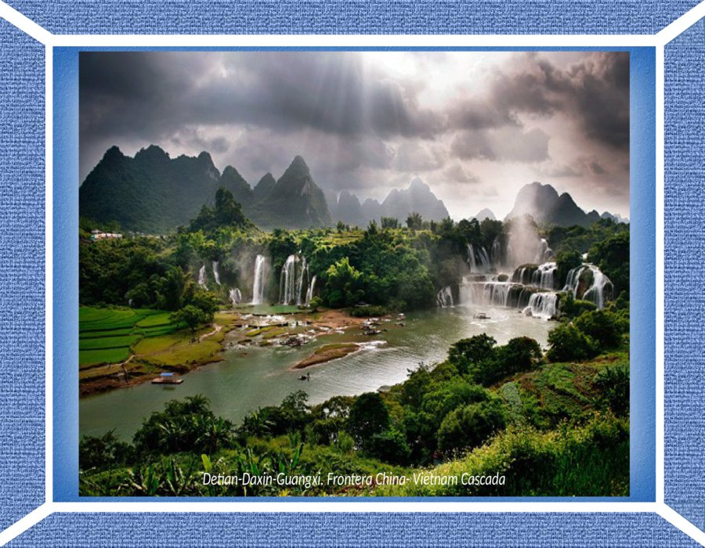

Slide 48


Slide 49
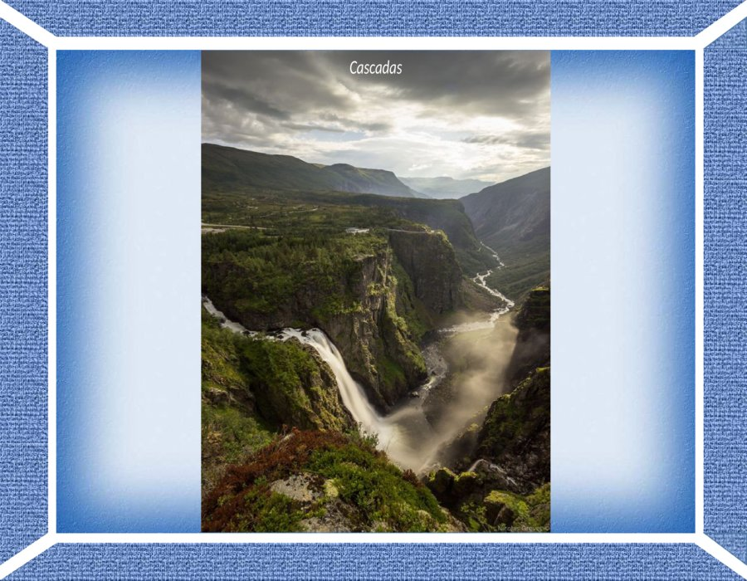

Slide 50


Slide 51
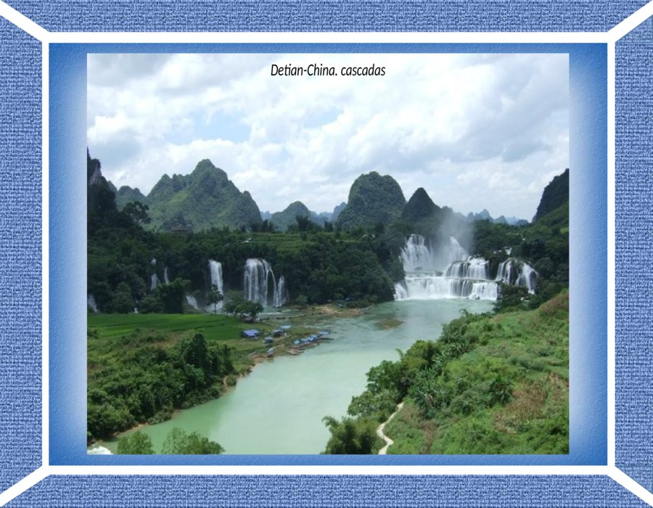

Slide 52


Slide 53


Slide 54


Slide 55


Slide 56


Slide 57


Slide 58


Slide 59


Slide 60
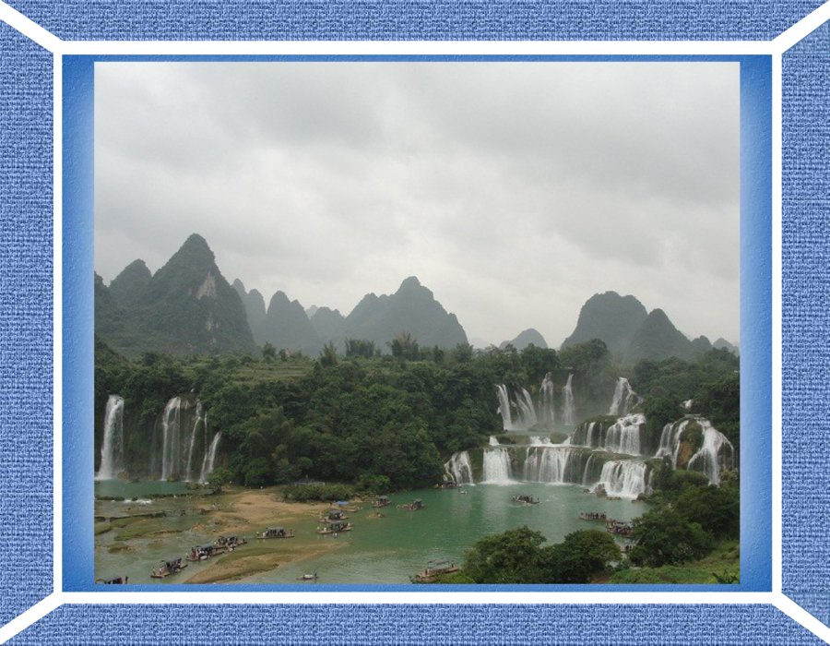

Slide 61


Slide 62


Slide 63


Slide 64


Slide 65


Slide 66


Slide 67


Slide 68


Slide 69


Slide 70


Slide 71


Slide 72


Slide 73


Slide 74


Slide 75


Slide 76


Slide 77
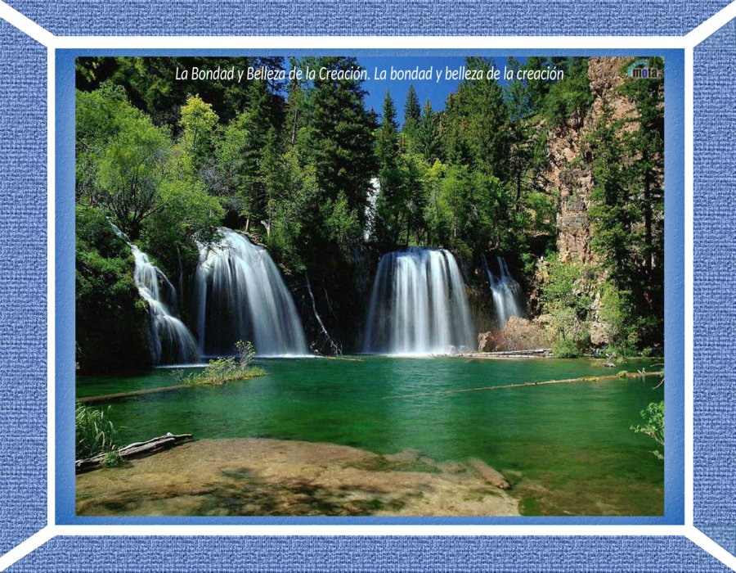

Slide 78


Slide 79


Slide 80
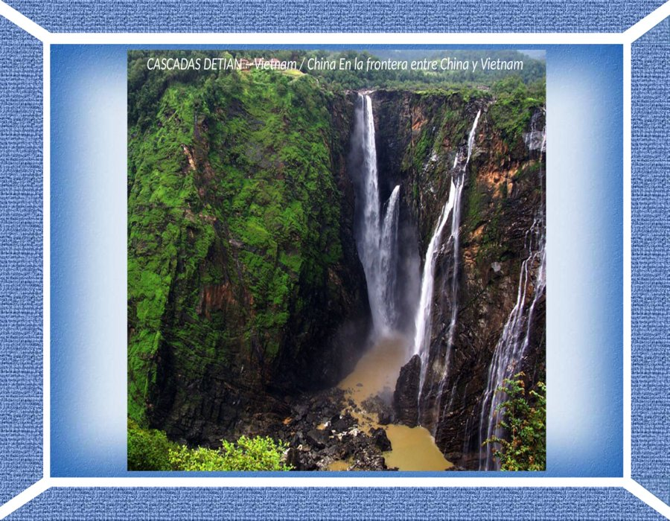

Slide 81


Slide 82


Slide 83


Slide 84
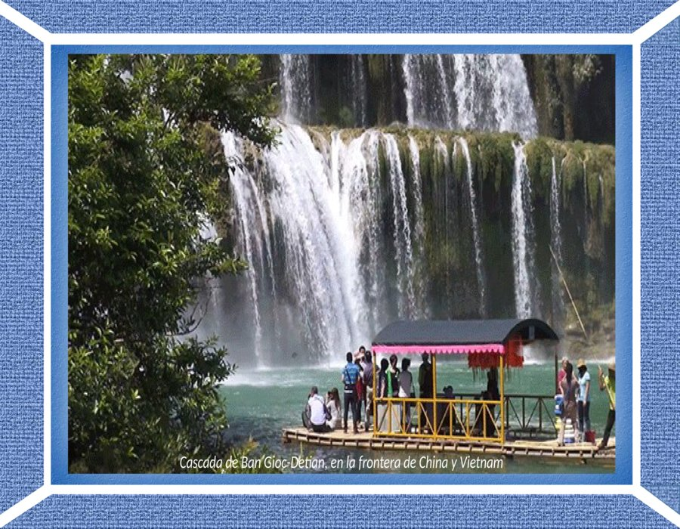

Slide 85
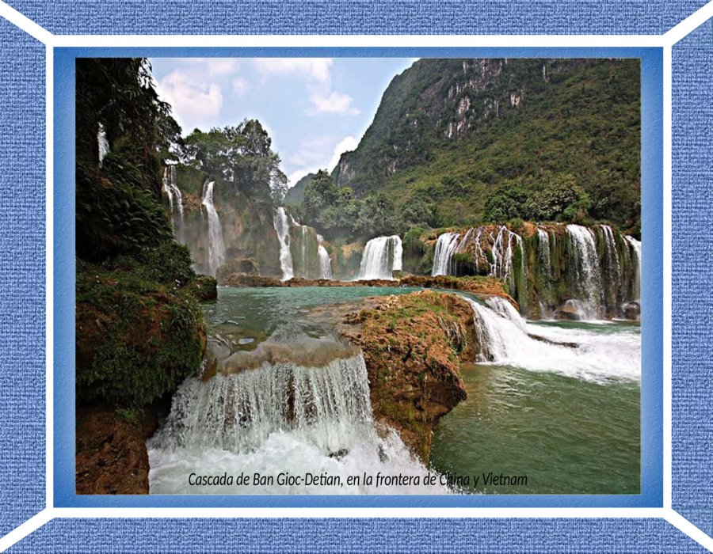

Slide 86
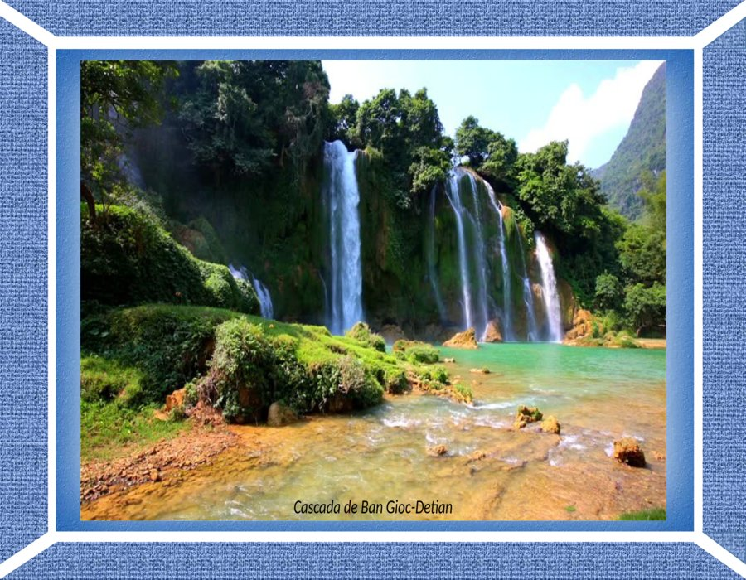

Slide 87


Slide 88


Slide 89
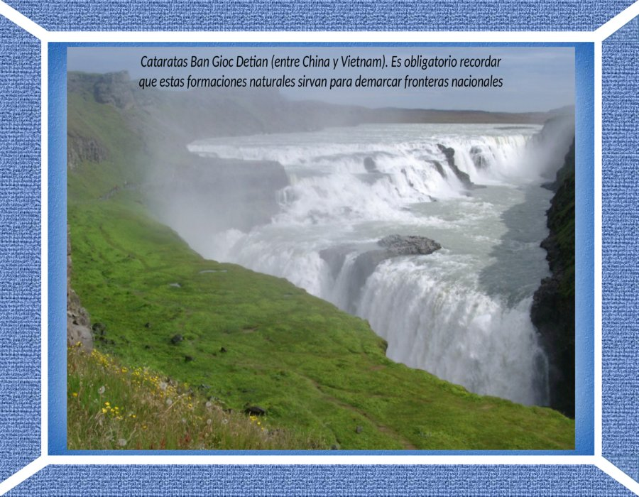

Slide 90


Slide 91







¿Te ha gustado?
Puedes ver más entrando
Aquí
Además puedes recibir powerpoints en tu correo electrónico suscribiéndote aquí:

